Slide 1
BERPIKIR KOMPUTASIONAL
SMAN 1 GORONTALO | ADITYA NUGRAHA HAIRUN

Slide 2
CONTOH LATIHAN
Bebras Doni ingin melakukan perjalanan untuk mengunjungi 5 kota di negaranya: Kotasatu, Kotadua, Kotatiga, Kotaempat, Kotalima, Kotaenam. Kota-kota tersebut dihubungkan dengan jalur bus. Rute bus yang tersedia (dalam dua arah) adalah sebagai berikut:
Kotatiga - Kotasatu
Kotasatu - Kotadua
Kotaenam - Kotatiga
Kotalima – Kotaempat
Pertanyaan:
Jika Doni memulai perjalanannya dari Kotatiga dengan bus, kota mana yang tidak dapat dikunjungi?
Pilih satu:
A. Kotalima
B. Kotasatu
C.Kotadua
D.Kotatiga
01

Slide 3
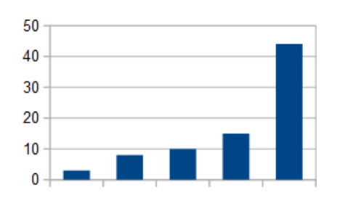
Jaka mengetikkan angka itu memakai program komputer dan hasilnya sebuah diagram batang sebagai berikut:
Jaka si berang-berang duduk di pinggir jalan menghitung mobil warna-warni yang lewat. Di akhir hari ia mencatat:
Mobil biru ada 10
Mobil merah ada 44
Mobil putih ada 3
Mobil hijau ada 8
Mobil hitam ada 15
Tetapi sayangnya, diagram tersebut tidak menunjukkan warna mobil.
Pertanyaan: Mobil warna apa yang digambarkan pada diagram batang paling tengah ?
01

Slide 4
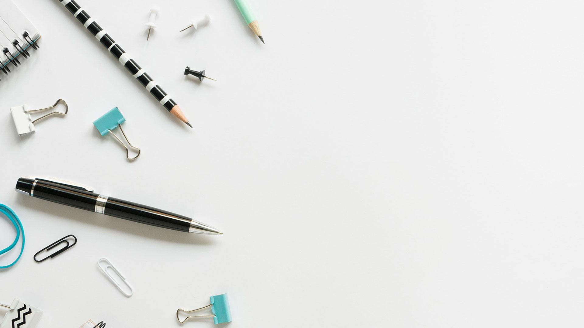
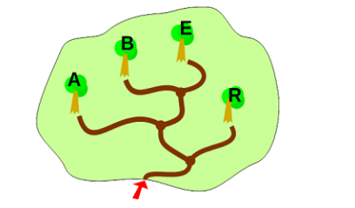
Berang-berang menciptakan sistem pengkodean kata yang disebut kode berang-berang, dengan memakai peta di atas:
Setiap pohon di taman diberi nama dengan satu huruf.
Kode untuk setiap huruf ditemukan dengan cara mencapai pohon tersebut dengan berbelok kiri (L) dan kanan (R).
Kode untuk setiap huruf selalu dimulai dari pintu masuk taman (bertanda panah).
Contoh :
Contoh 1: Kode untuk A adalah LL karena untuk mencapai pohon A dari pintu masuk taman kamu harus berbelok kiri dua kali.
Contoh 2: Kode untuk kata BAR adalah LRLLLR.
Pertanyaan : Kode untuk kata RABER adalah ?
02
03

Slide 5
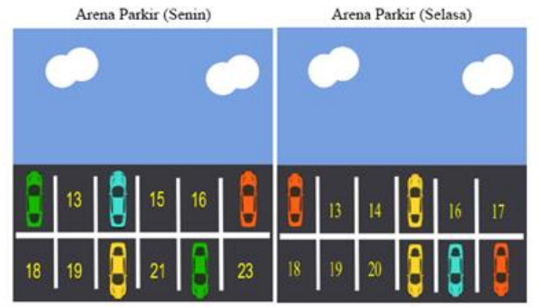
Terdapat 12 tempat untuk parkir mobil di area parkir. Setiap tempat diberi nomor. Gambar di bawah ini menunjukkan kondisi area parkir pada hari Senin dan pada hari Selasa. Mobil yang parkir (pada hari Senin maupun Selasa) pasti akan parkir di tempat yang tergambar.
Pertanyaan: Berapa banyak tempat parkir yang tidak pernah terisi mobil pada hari Senin maupun hari Selasa ?
01
02

Slide 6
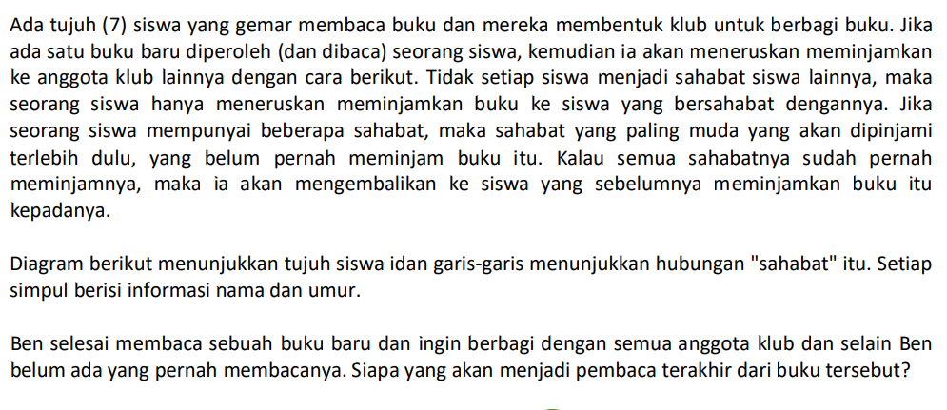
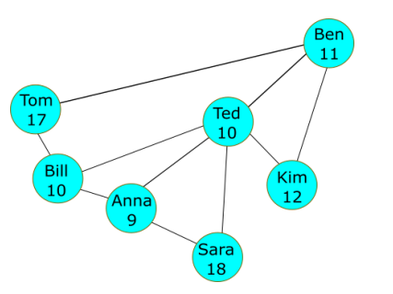
03

Slide 7
Ted selesai membaca sebuah buku baru dan ingin berbagi ke semua anggota, siapakah yang menjadi pembaca ke empat selain Ted ?
03

Slide 8
TERIMA KASIH

